Slide 1
Cápsula: Programación orientada a objetos ayudante: elismar suárez

Slide 2
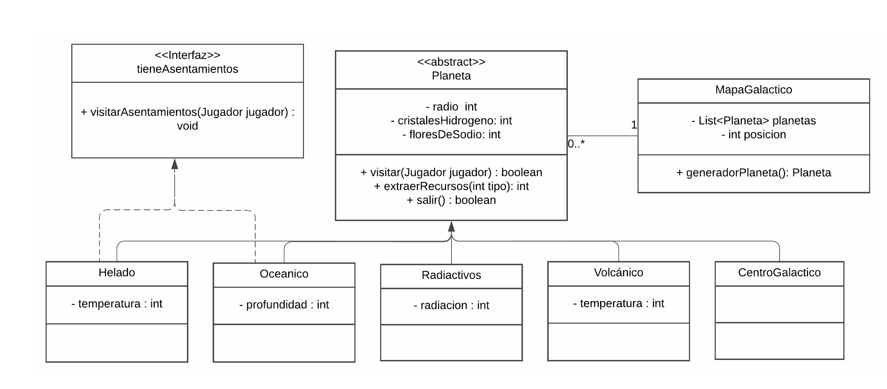
EJEMPLO DE UN DIAGRAMA DE CLASES UML

Slide 3
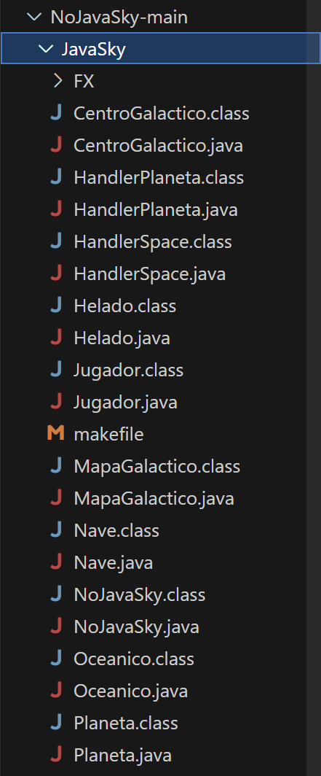
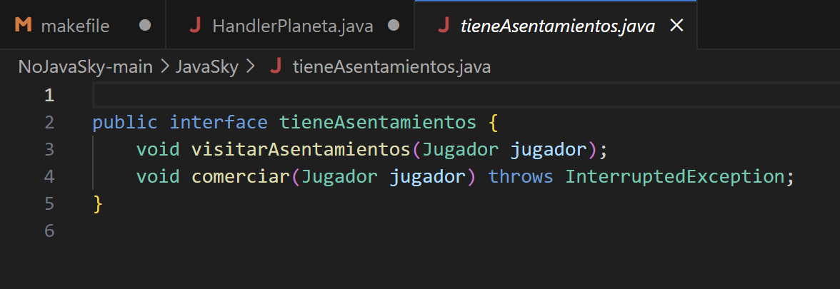
INTERFAZ
}
Es una colección de métodos abstractos (sin implementación) que se definen en la interfaz pero se implementan (instancian) en las clases que la usan. Por lo que obligatoriamente debe tener clases hijas.
No tiene constructores.
→ Los archivos .java pertenecen a la misma carpeta.

Slide 4
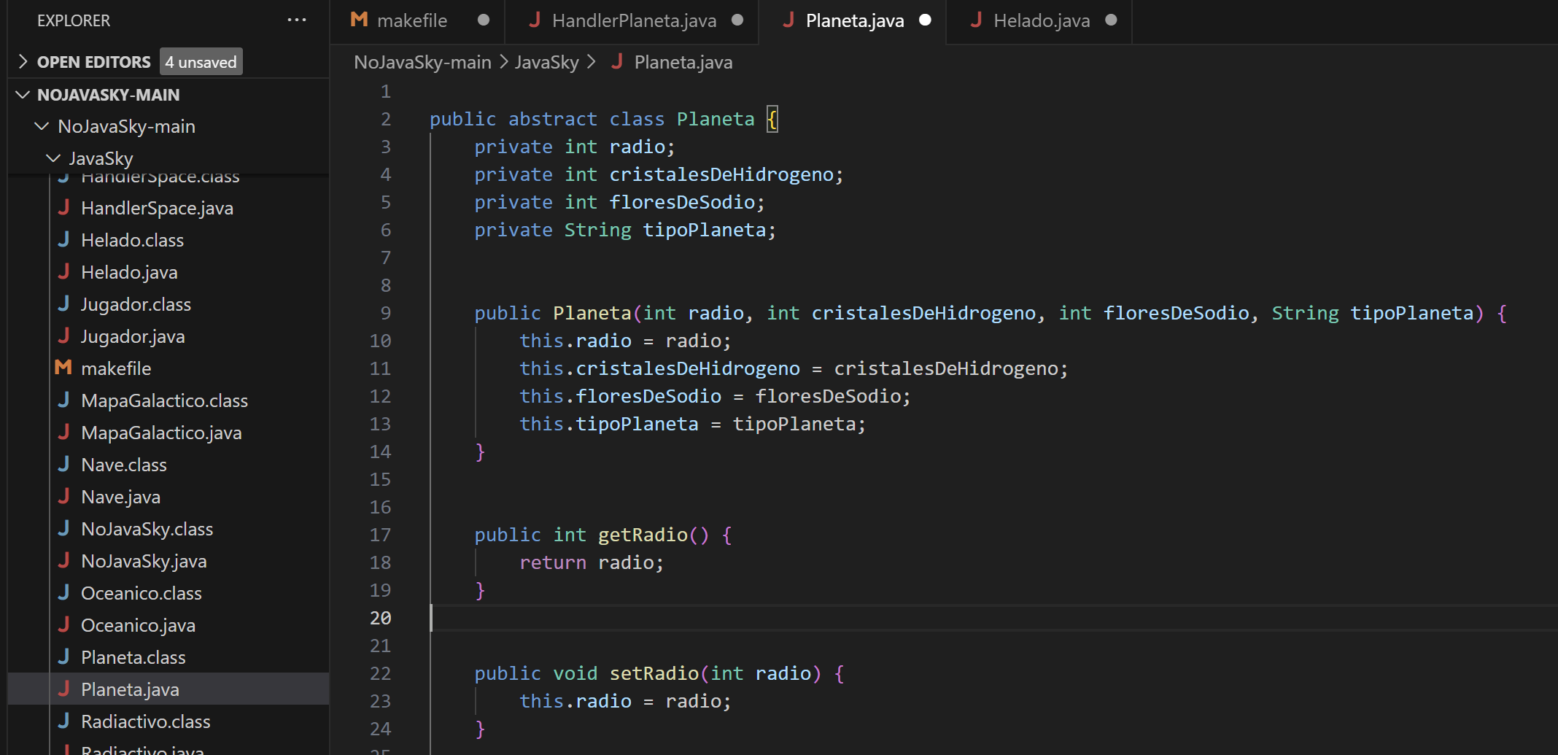
CLASE ABSTRACTA
Una Clase Abstracta es utilizada para crear plantillas de otras clases pues genera una estructura en común. Se caracteriza por ser clase padre en una relación de herencia.
Pueden tener contructores
Métodos abstractos
Métodos concretos

Slide 5
GET & SET
Fundamentales para la POO, principio de encapsulamiento.
Método get: Se usa para obtener el valor de un atributo privado.
Método set: Se usa para modificar/establecer el valor de un atributo privado.

Slide 6
Contructor de la clase planeta
this
Es una autorreferencia al objeto actual dentro de una clase,
Es útil para cuando un parámetro de método tiene el mismo nombre que un atributo de la clase, this elimina la ambigüedad

Slide 7
Modificadores de acceso en java
Modificador | Descripción
Private | sólo accesibles por la propia clase.
package | miembros sin modificador de acceso son sólo accesibles por código en el mismo paquete.
Protected | accesibles por una subclase, como también por código del mismo paquete.
Public | accesibles por cualquier clase.

Slide 8
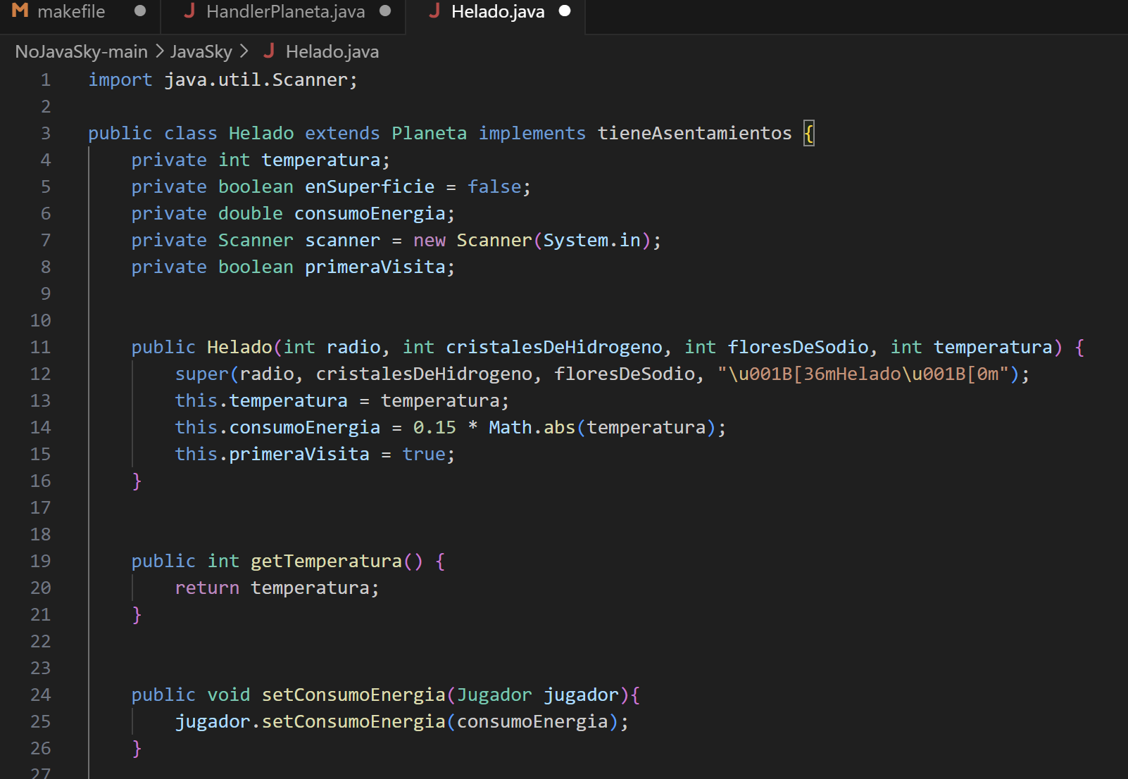

Subclase de planeta, implementa la interfaz y extiende la superclase.
Por lo que hereda sus atributos y métodos.
Es una referencia a la clase padre (superclase) y se usa principalmente en contextos de herencia.
Debe ser la primera línea en un constructor de subclase. De no usarlo se hereda el constructor del padre.
Es utilizado para extender el comportamiento del padre y no tener que reescribirlo.
super
Las subclases pueden añadir atributos a los constructores heredados

Slide 9
Override vs overload
Override (Sobrescritura):
Modificar un método de la clase padre en la clase hija, manteniendo su misma firma (nombre, parámetros y tipo de retorno).
@Override (buena práctica)
Overload (Sobrecarga):
Crear múltiples versiones de un método en la misma clase con diferentes parámetros. No mantiene la firma.
Puede cambiar el tipo de retorno.
No requiere herencia.

